Slide 1


Сабақтың тақырыбы:
Сен не жейсің?

Slide 2

Психологиялық ахуал
Күнде ерте тұрамын,
Ерте тұру ұраным.
Тапсырмамды орындап,
Мектепке бет бұрамын.

Slide 3
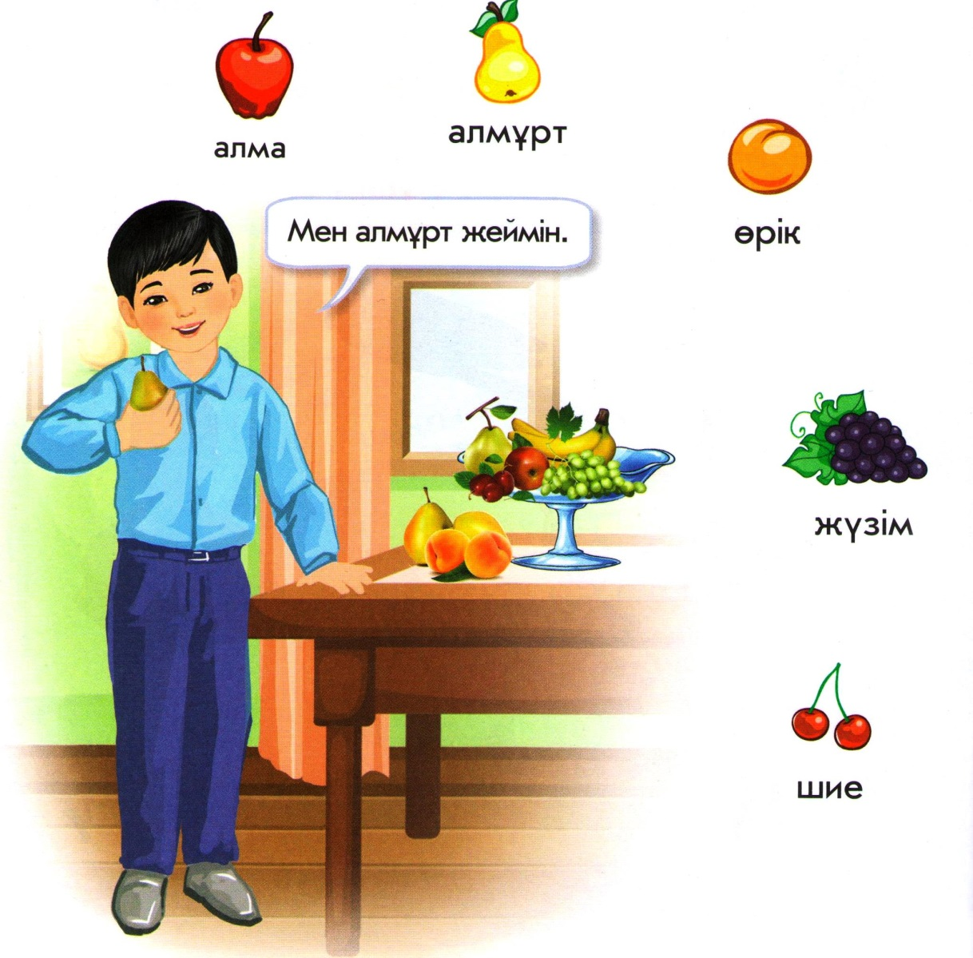
Суретпен жұмыс
Тыңда. Оқы. Үлгі бойынша айт.

Slide 4
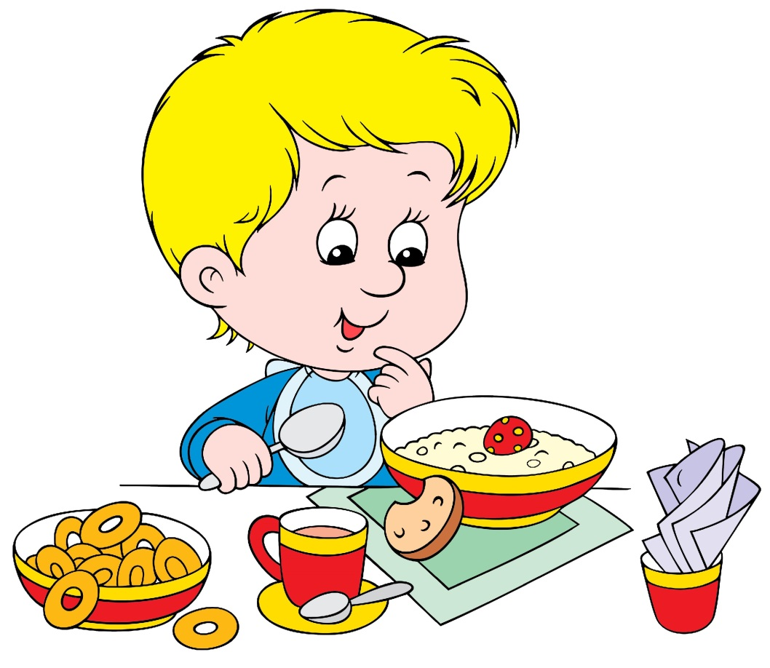
Сөздік
Жеймін – ем, кушаю
Жемеймін – не ем, не кушаю

Slide 5

Үштілдік
алма
яблоко
apple

Slide 6



Есте сақта!
Мен алма жеймін.
Мен алма жемеймін.

Slide 7
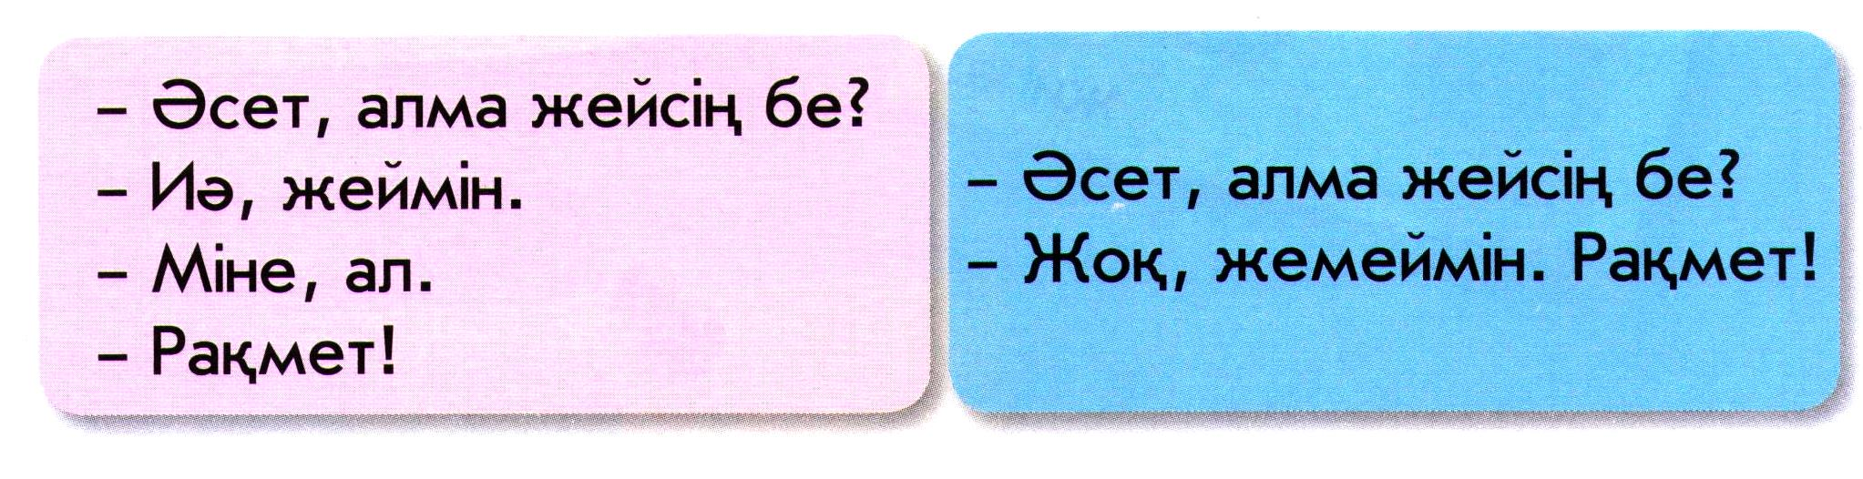
Жұппен жұмыс
Тыңда. Оқы. Диалогты ойнаңыз. Үлгі бойынша сөйлес.

Slide 8
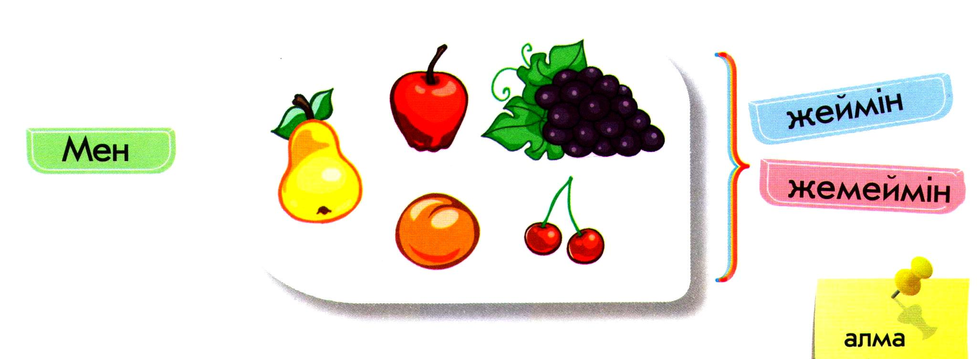
Әдісі «Толықтырып айт»

Slide 9
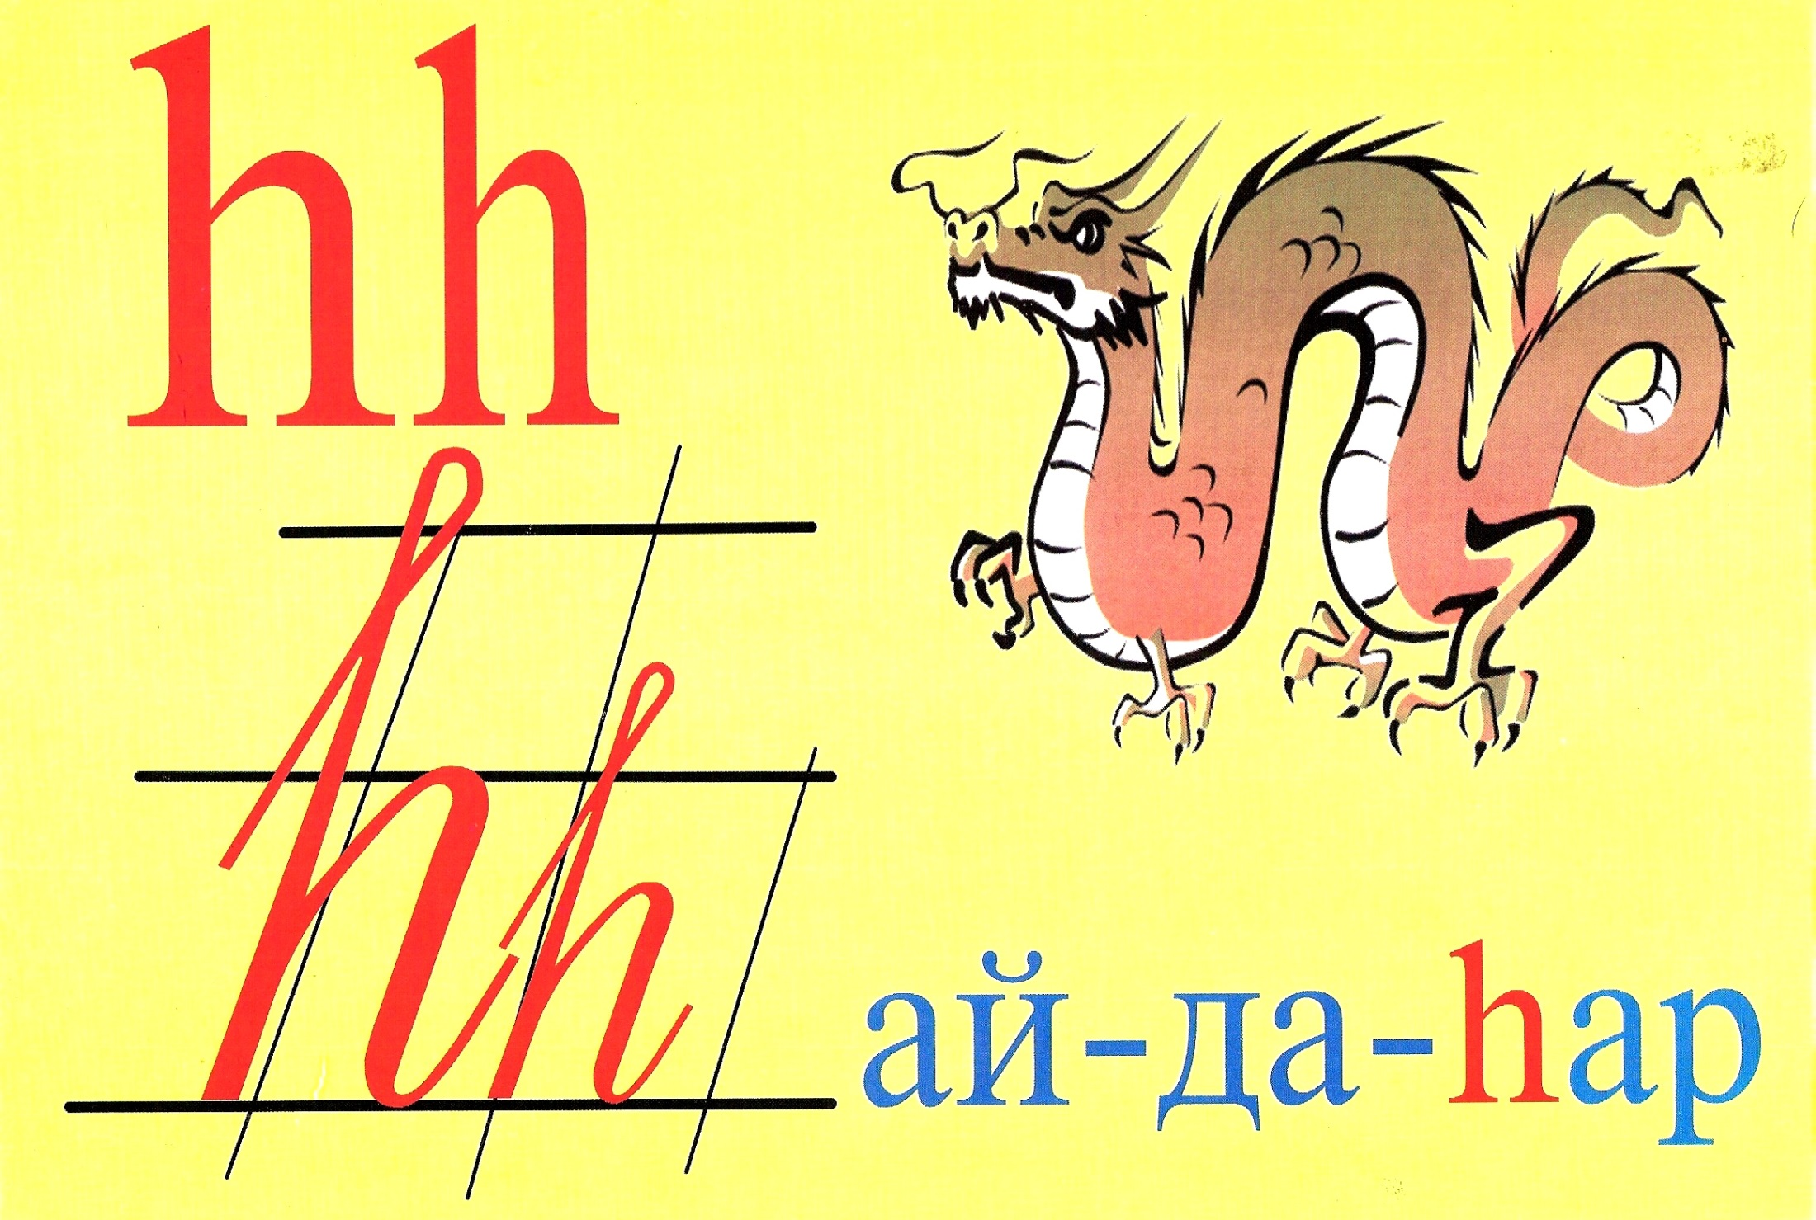
Һ әрпі

Slide 10
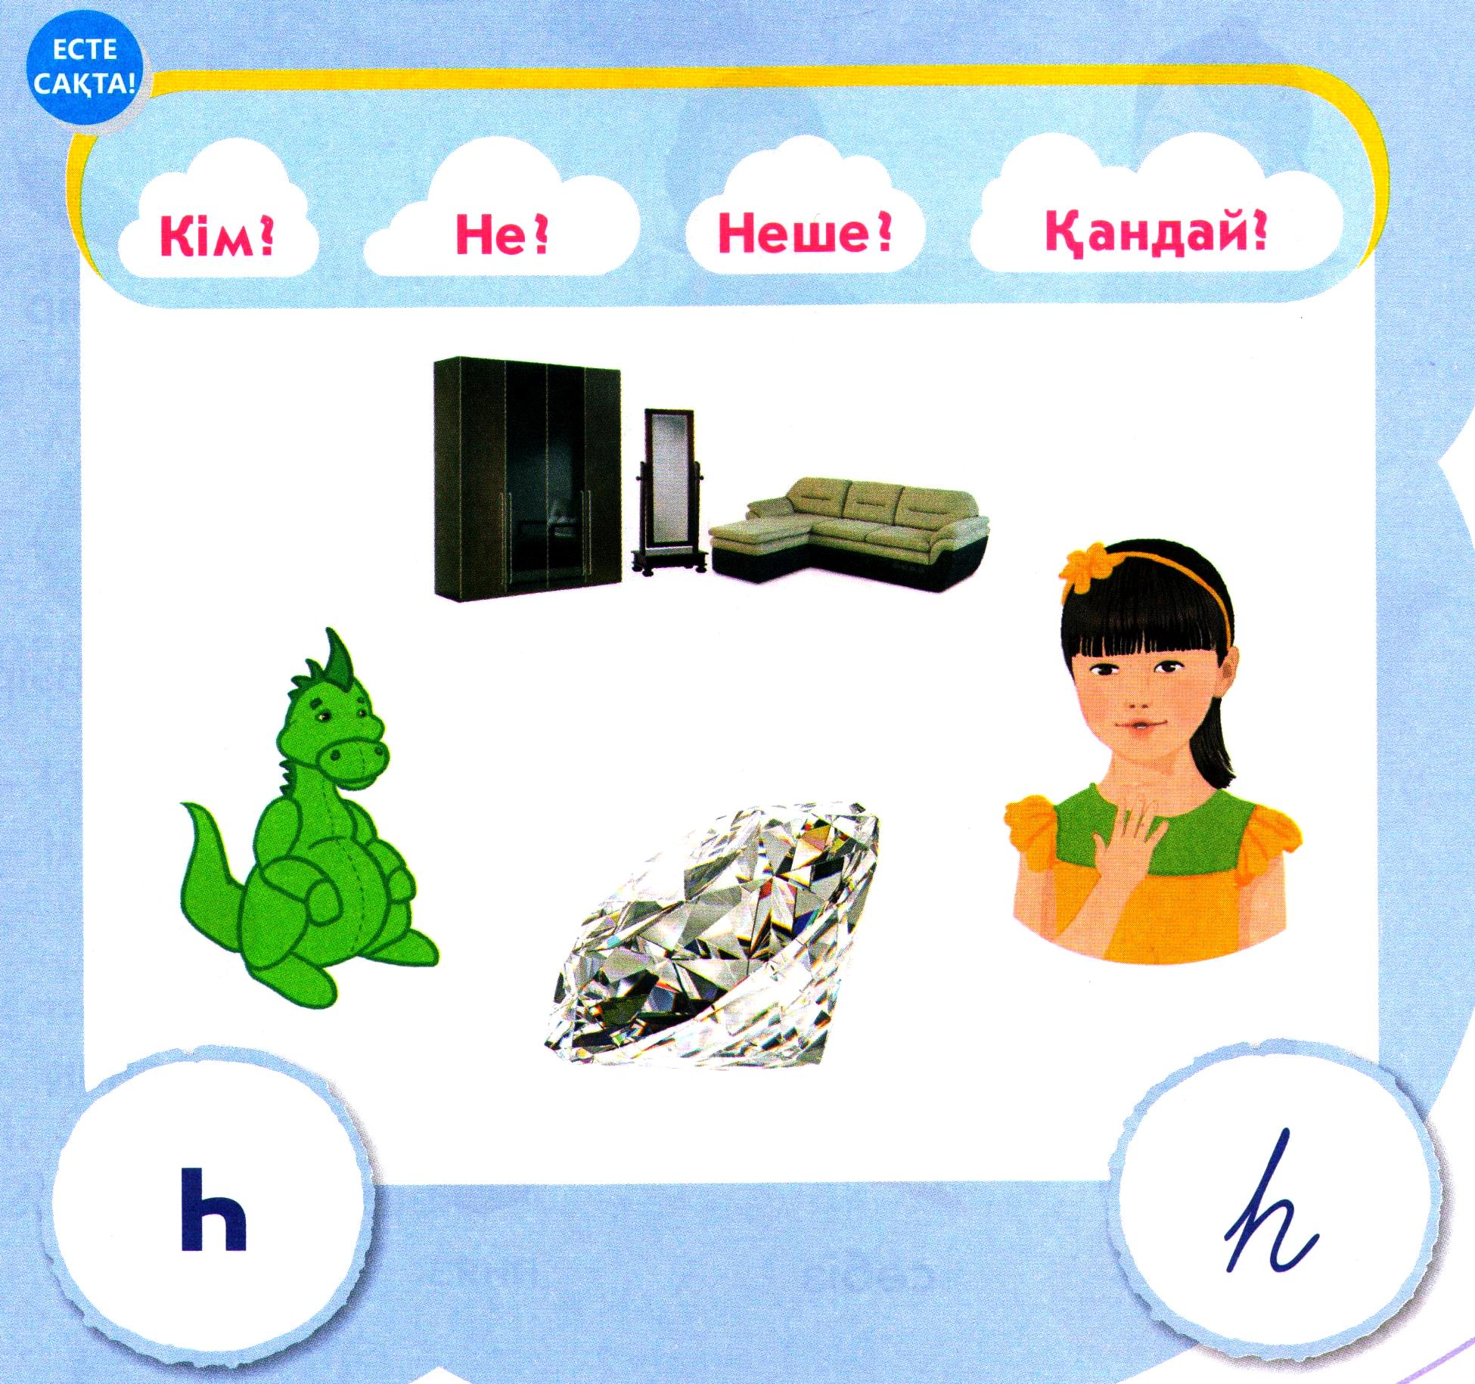

Slide 11
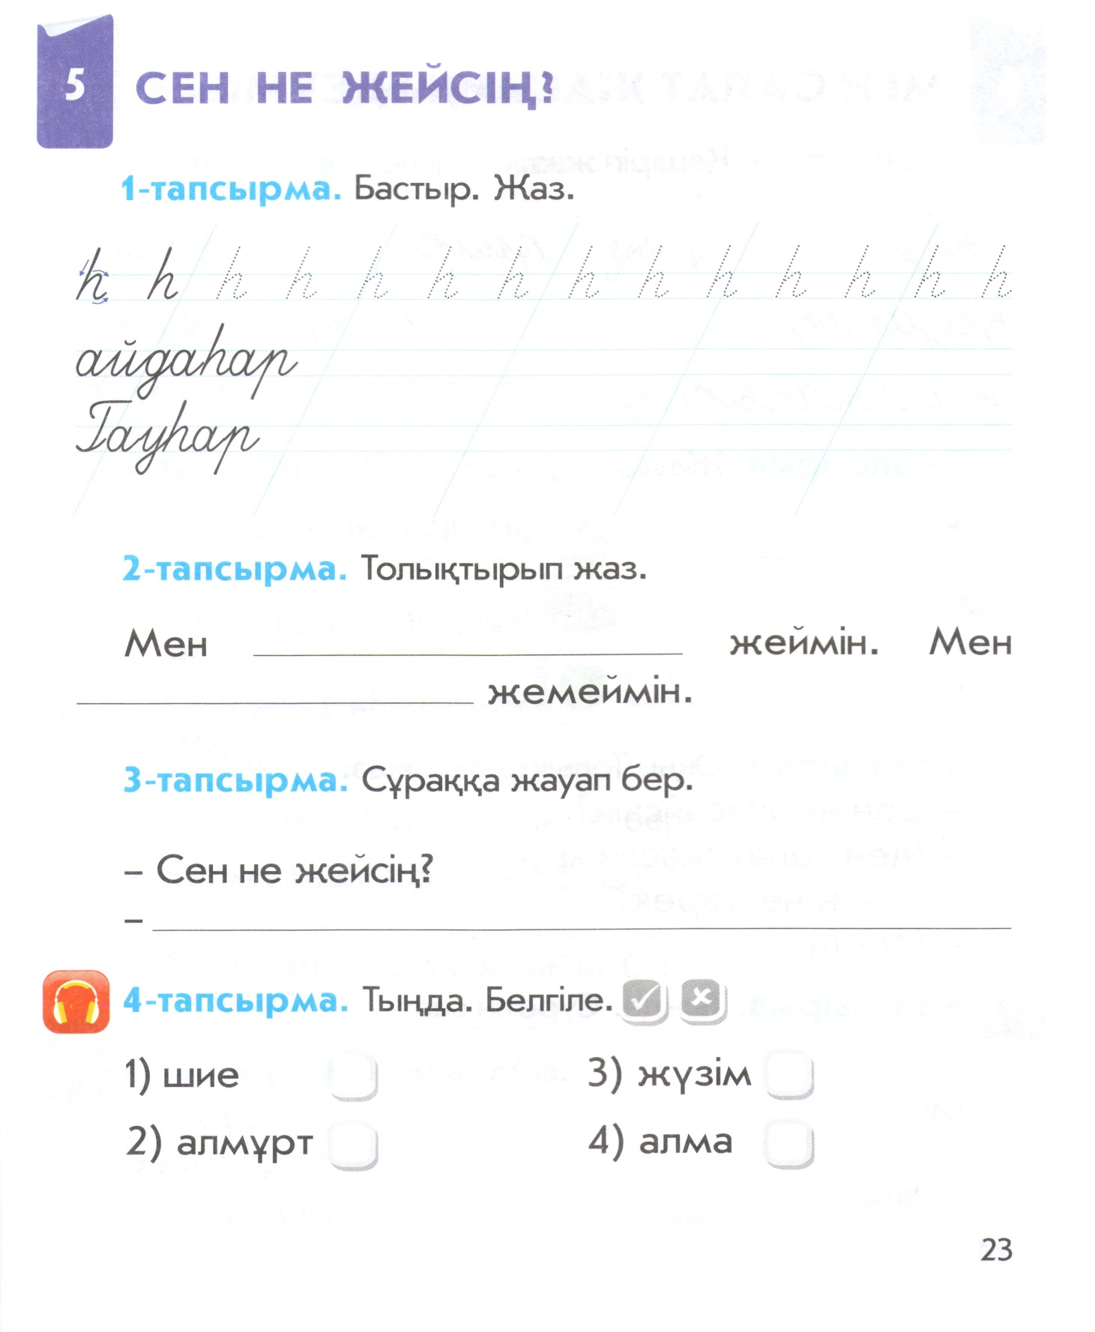
Дәптермен жұмыс
Бастыр. Жаз.
Толықтырып жаз.
Мен ___________________жеймін.
Мен ____________________жемеймін.
Сұраққа жауап бер.
- Сен не жейсің?
- _______________________________.

Slide 12


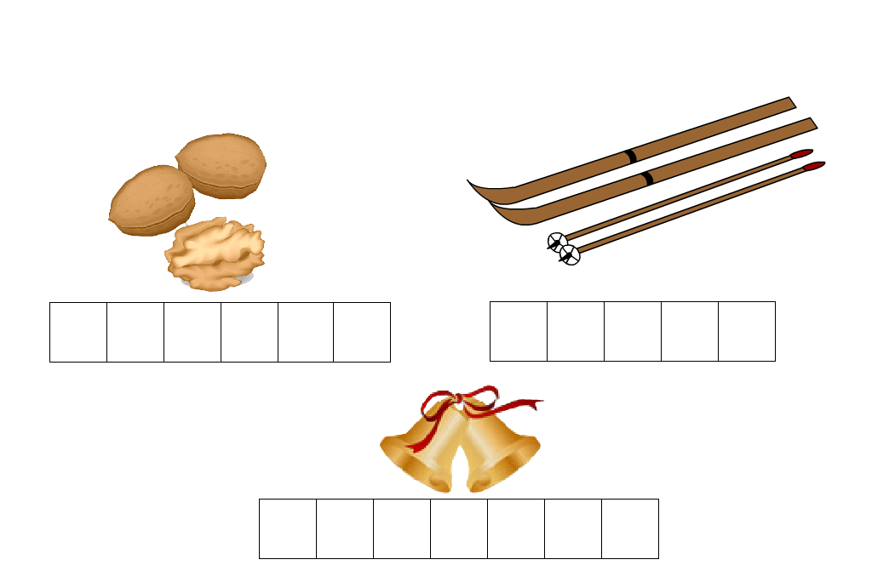
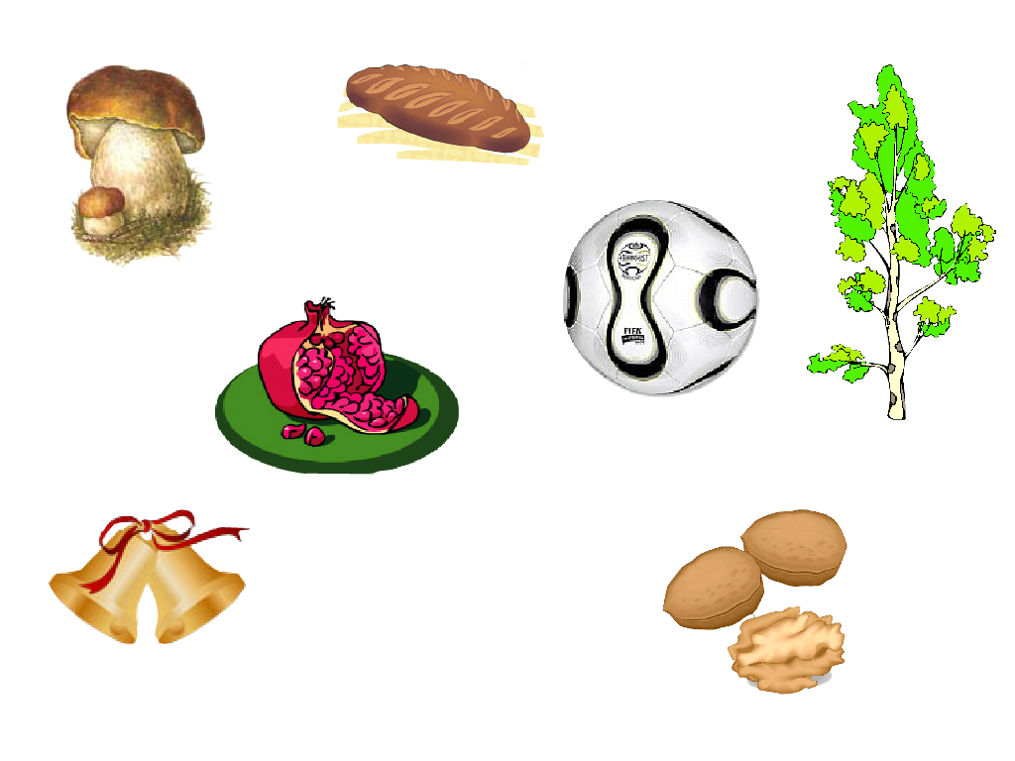
Карточкалар бойынша жұмыс
Тыңда. Белгіле
Суреттердегі заттардың атауынан «Ң» дыбысын тауып, орнын тауып жаз.
Атауында «Ң» дыбысы бар сөздерді көрсет.

Slide 13


